Slide 1
Проект бюджета Красноармейского сельского поселения Орловского районана 2022 год и плановый период 2023 и 2024 годов направлен на решение следующих ключевых задач
Обеспечение сбалансированности местного бюджета
Повышение объективности и качества бюджетного планирования
Повышение эффективности бюджетной политики,
в том числе за счет роста эффективности бюджетных расходов
Повышение прозрачности и открытости бюджетного процесса

Slide 2
Основные направления бюджетной и налоговой политики Красноармейского сельского поселения на 2022-2024 годы (Постановление Администрации Красноармейского сельского поселения Орловского района от 22.10.2021 №154)
Прогноз социально-экономического развития Красноармейского сельского поселения Орловского района на 2022-2024 годы
Муниципальные программы Красноармейского сельского поселения Орловского района
Основа формирования проекта бюджета Красноармейского сельского поселения Орловского района на 2022 год и на плановый период 2023-2024 годов

Slide 3
Основные параметры бюджета Красноармейского сельского поселения на 2022 год
Доходы бюджета
27477,4
Расходы бюджета
27477,4
Тыс. рублей.
Налог на доходы физических лиц
1678,3
Общегосударственные вопросы
6335,3
Национальная оборона
262,9
Единый сельскохозяйственный налог
4100,5
Национальная безопасность и
правоохранительная деятельность
20,0
Налог на имущество физических лиц
410,8
Национальная экономика
550,0
Жилищно – коммунальное хозяйство
15596,5
Земельный налог
2993,3
Образование
30,0
Государственная пошлина
18,7
Культура
4501,8
Неналоговые доходы
93,7
Социальная политика
145,9
Финансовая помощь из областного бюджета
18182,1
Физическая культура и спорт
35,0

Slide 4
Динамика доходов бюджета
Красноармейского сельского поселения
(тыс. рублей)

Slide 5
Структура собственных доходов бюджета
Красноармейского сельского поселения в 2022 году
(тыс.рублей)

Slide 6

Динамика поступлений налога на доходы физических лиц в части бюджета Красноармейского сельского поселения
(тыс. рублей)
факт 2019 г | факт 2020 г | план 2021 г | проект 2022 г | проект 2023 г | проект 2024 г
1489,2 | 1654,2 | 1559,8 | 1678,3 | 1798,7 | 1864,7

Slide 7
ДОТАЦИЯ ИЗ ОБЛАСТНОГО БЮДЖЕТА
тыс. руб.
5344,4 4275,5 3848,0

Slide 8
Динамика расходов бюджета Красноармейского сельского поселения в 2022-2024 годах
тыс. руб.

Slide 9
Структура муниципальных программ Красноармейского сельского поселения на 2022 год
ВСЕГО
27 477,4 тыс.рублей
Социальные программы (4682,7 тыс.рублей- 17%)
Инфраструк-турные программы (16096,5 тыс.рублей -58,6%)
Сельское хозяйство (0,0 тыс.рублей %)
Финансы и муниципальная политика 6141,1тыс.рублей –
22,3 %)
Противодействие преступности и защита от ЧС (26,0 тыс.рублей -0,1%)

Slide 10
Доля муниципальных программ в общем объеме расходов, запланированных на реализацию муниципальных программ Красноармейского сельского поселения в 2022 году
Эффективное управление муниципальными финансами
22,3 %
Развитие культуры и туризма 16,4 %
Обеспечение общественного порядка и противодействие преступности 0,1 %
Обеспечение качественными жилищно-коммунальными услугами населения 10,4 %
Социальная
поддержка граждан 0,5 %
Муниципальная политика
Развитие физической культуры и спорта 0,1 %
Защита населения и территорий от чрезвычайных ситуаций 0,1%
Охрана окружающей среды 1,1 %
Развитие транспортной системы 1,8%
Формирование современной городской среды 45,3%
Развитие сельского хозяйства
Энергоэффективность и развитие энергетики

Slide 11
Расходы бюджета Красноармейского сельского поселения, формируемые в рамках муниципальных программ Красноармейского сельского поселения и непрограммные расходы
2022г
2023г
2024г
26946,3 тыс.рублей
13743,5 тыс.рублей
13217,1тыс.рублей
531,1тыс. руб.
887,5 тыс.руб.
951,7 тыс.руб.
- расходы бюджета Красноармейского сельского поселения, формируемые в рамках муниципальных программ
- непрограммные расходы бюджета Красноармейского сельского поселения

Slide 12
Реализация Указов Президента Российской Федерации от 7 мая 2012 года№597
Улучшение условий жизни населения Красноармейского сельского поселения, выполнение социальных обязательств перед гражданами.
Бюджет развития-формирование институтов развития, вложения в инфраструктуру, муниципальная поддержка отдельных отраслей экономики
Приоритизация
расходов
бюджета
Красноармейского сельского поселения
Экономное расходование средств на содержание аппарата управления органа власти

Slide 13
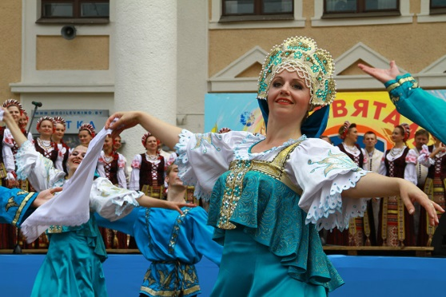
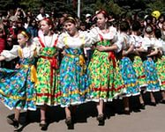
Расходы на
Культуру и кинематографию
тыс. руб.

Slide 14
Расходы по программе «Эффективное управление муниципальными финансами»
тыс. руб.

Slide 15
Контактная информация
Администрация Красноармейского сельского поселения Орловского района Ростовской области
347500, г. поселок Красноармейский, пер. Красноармейский 22
Руководитель: Глава Администрации Красноармейского сельского поселения – Власенко Елена Анатольевна
Тел. : 8(86375) 21-7-07,
8(86375) 21-7-40,
8(86375) 21-8-59.
E-mail: sp29309@donpac.ru
График (режим) работы:
понедельник –пятница – 8.00 – 16.00;
перерыв – 12.00 – 13.00.

